Slide 1
Audit Carrefour
Magasin : Saint Gobain
12 juin 2017
Dr Hend KAMOUN

Slide 2
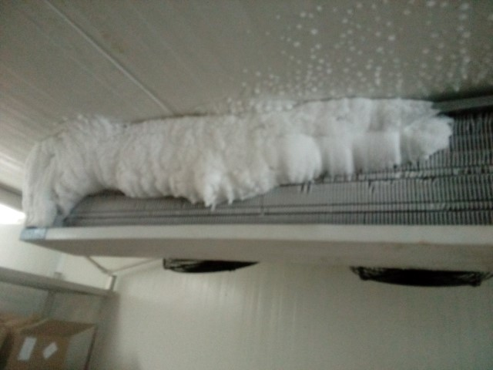
Boul/pat: dépôt de givre au niveau de l’évaporateur de la chambre froide négative

Slide 3
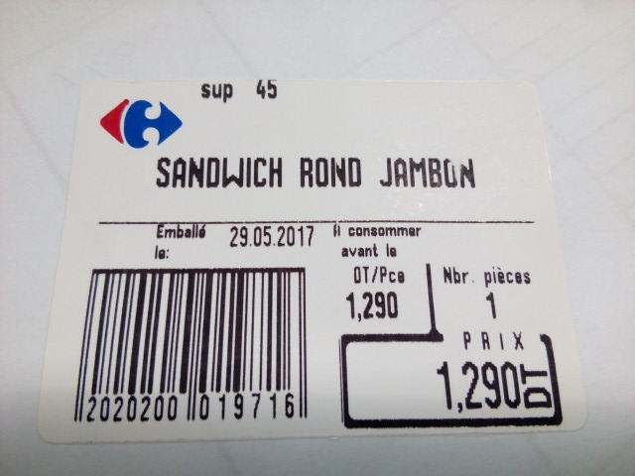
traiteur: manque de DLC sur l’étiquette balance de sandwich rond jambon

